Slide 1

유수식 양식장 용존 산소량 예측 시스템
20191744 이성화
20191779 오종권
20217138 이성원

Slide 2


주제 변경
용존 산소량
예측 시뮬레이터
OCR앱

Slide 3
목표 및 개요
배경 및 필요성
양식장의 대형화 및 기업화됨에 따라, 양식 방법의 개선 필요
용존산소량 부족 시 집단 폐사
문제점
용존산소량이 충분함에도 과도한 공급으로 비용 증가

Slide 4
목표 및 개요
3. 목표
외부 기상 정보와 내부 센서 데이터를 결합하여 용존산소량을 예측하는 시스템
양식장의 운영 효율성을 높이고 비용을 최소화
Notes:
유수식 양식은 외부의 물을 지속적으로 사용하므로 용존산소량 부족 시 집단 폐사가 발생할 수 있어, 효율적인 산소 공급이 중요함.

Slide 5
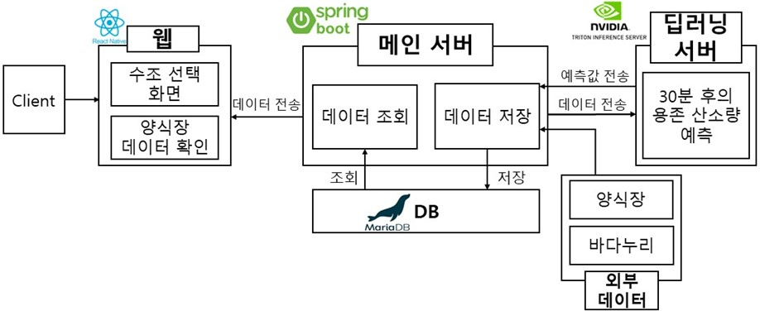
시스템 구성도
프론트엔드
예측 결과와 현재 상태를 사용자에게 시각적으로 제공
백엔드 서버
외부 API를 통해 기상 정보와 양식장 센서 데이터 수집
ML서버
수집된 데이터를 딥러닝 통해 30분 후의 용존산소량 예측
데이터베이스
예측된 용존산소량과 수집한 데이터를 저장

Slide 6
역할
이성화 : 프론트엔드
웹을 통한 데이터 시각화
오종권 : 인공지능
양식장과 기상청의 데이터를 병합하여 용존산소량을 예측
이성원 : 백엔드
백엔드 서버 및 ML서버, DB 구축

Slide 7
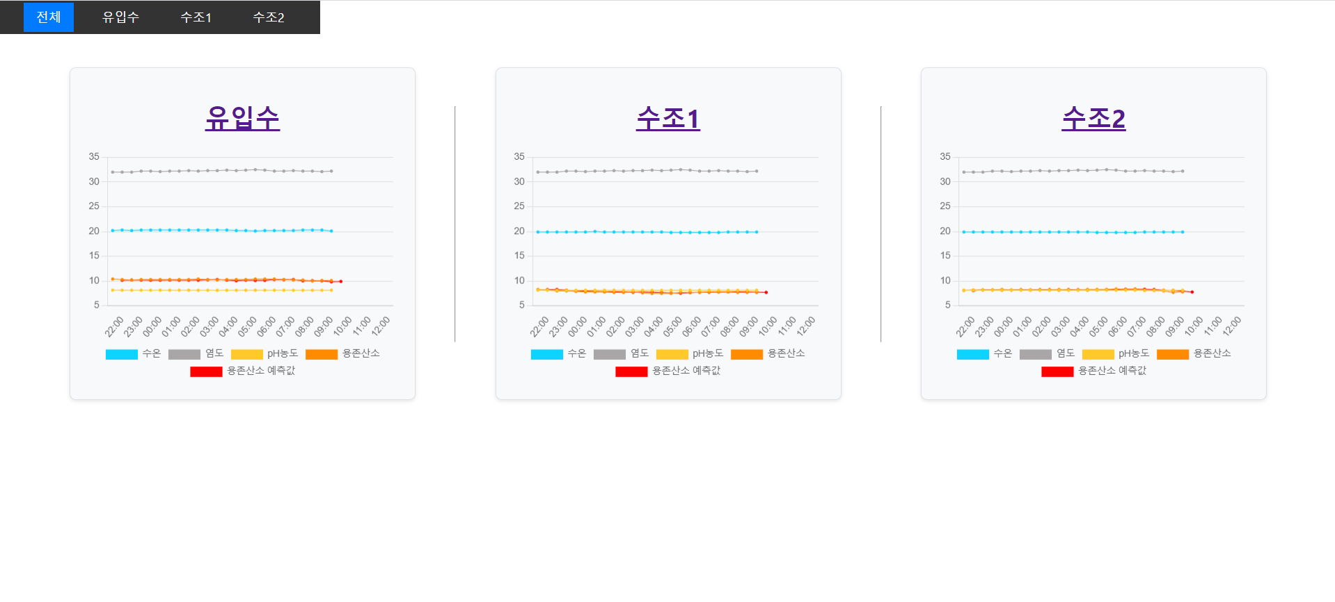
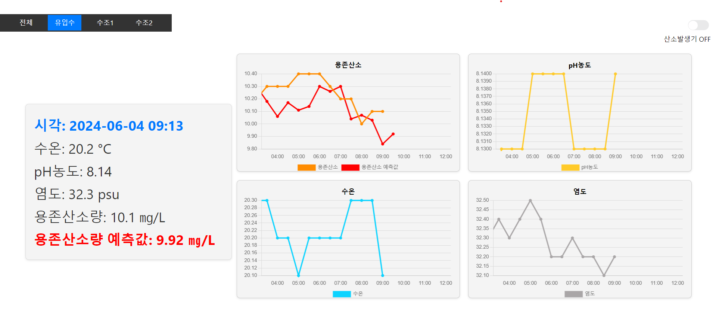
주요기능 -웹
수조 센서의 데이터와 용존 산소량 예측값을 그래프로 시각화
좌측 상단의 네비게이션 바 또는 그래프를 클릭하여 수조의 세밀한 값들을 확인
페이지를 새로고침 한 시각의 수조 데이터를 텍스트로 보여줌

Slide 8
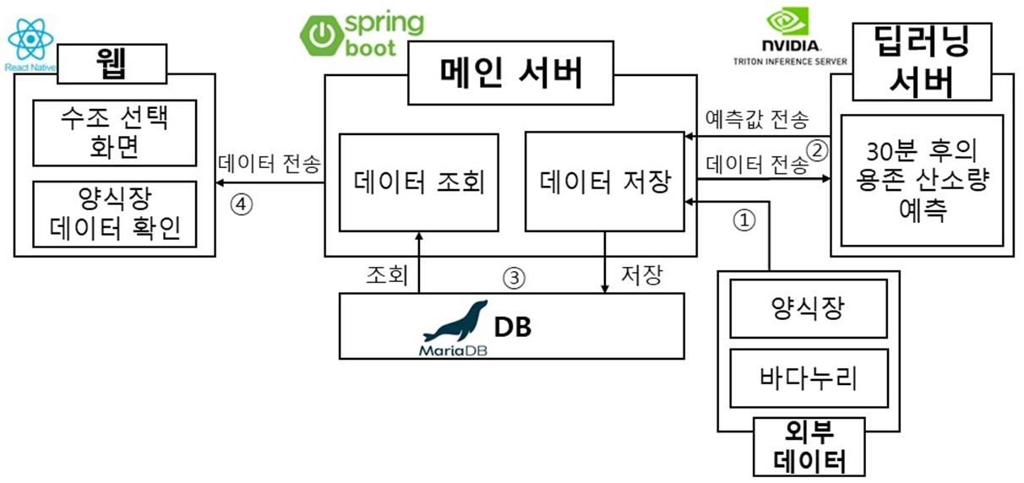
주요기능 – 메인 서버
데이터 수집
1분마다 바다누리와 양식장 센서의 데이터 수집
데이터 전송 및 예측
30분 후의 용존 산소량 예측

Slide 9
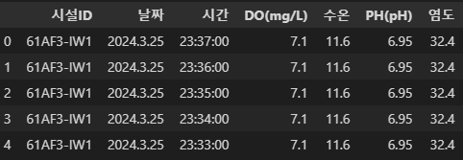
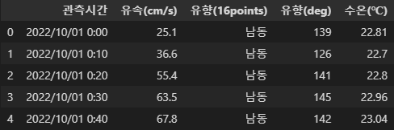
주요기능 - ML서버
30*10행렬의 데이터로 POST요청
30분 후의 용존산소량 예측값을 반환
Notes:
다양한 모델 프레임워크 지원 및 추론 기능 제공
C++ level의 고성능 추론
Kubernetes를 이용한 확장 및 모니터링 지원
모델 앙상블
Single GPU, Multiple Model
모델 버전 관리
https://developer.nvidia.com/ko-kr/nvidia-triton-inference-server

Slide 10
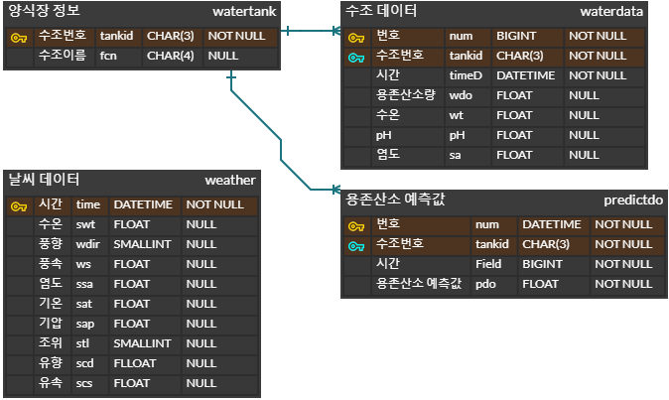
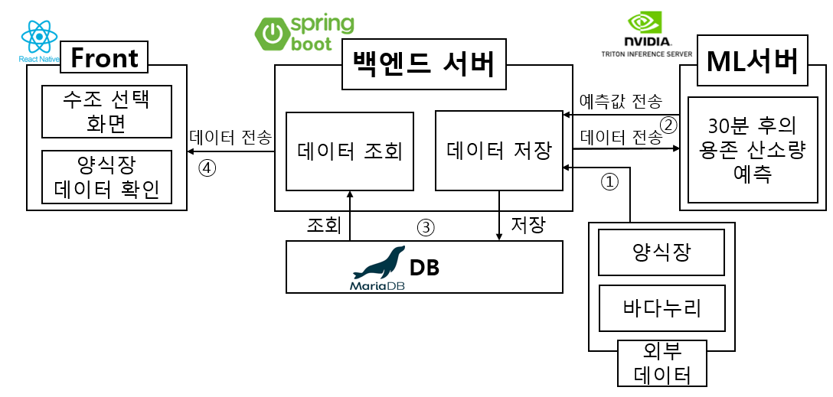
주요기능 - DB
데이터 저장
수집한 데이터를 DB에 저장
데이터 시각화
용존 산소량 예측값과 양삭장의 데이터를 사용자에게 제공

Slide 11

주요기능
데이터 저장
수집한 데이터를 DB에 저장
데이터 시각화
용존 산소량 예측값과 양삭장의 데이터를 사용자에게 제공

Slide 12
설계방법 - 데이터 전처리 및 모델 설계
Input
데이터
양식장 데이터와 주변 해양정보 병합
Model 설계
GRU Layer 3개 + FC 1개로 설계
Lr=1e-4, batch_size=64, epochs=100, hidden_dimension=128, dropout = .3
GRU
Linear
ReLU
DropOut
Output
Notes:
하이퍼파라미터, Lr 0.0001 dropout 0.3

Slide 13
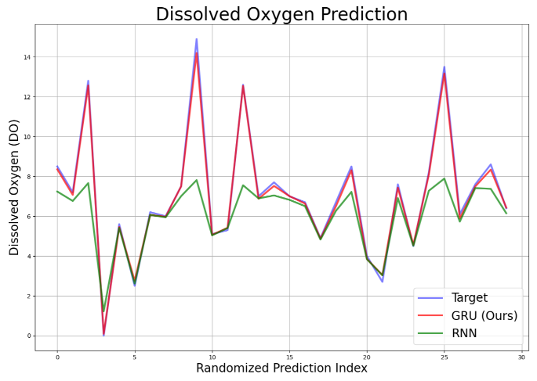
테스트 - 모델
 | RNN | GRU (Ours)
MAE | 0.2013 | 0.1936
MSE | 0.1053 | 0.1008
100Epoch 학습 후 저장된 가중치를 사용하여 테스트
이전 30분의 시퀀스를 입력으로 사용해 향후 30분의 용존산소량 예측
GRU를 사용하는 경우 RNN 보다 정확한 것을 확인

Slide 14
테스트 - 데이터
기존 양식장 데이터와 기상청 데이터를 포함한 데이터를 사용하였을 때 성능 분석
입력 feature로 기상청 데이터를 포함하였을 때 양식장 데이터만 사용하였을 때보다 높은 정확도 달성
 | 양식장 데이터 | 양식장 + 기상청 데이터
MAE | 0.2579 | 0.2397
MSE | 0.2143 | 0.1362

Slide 15
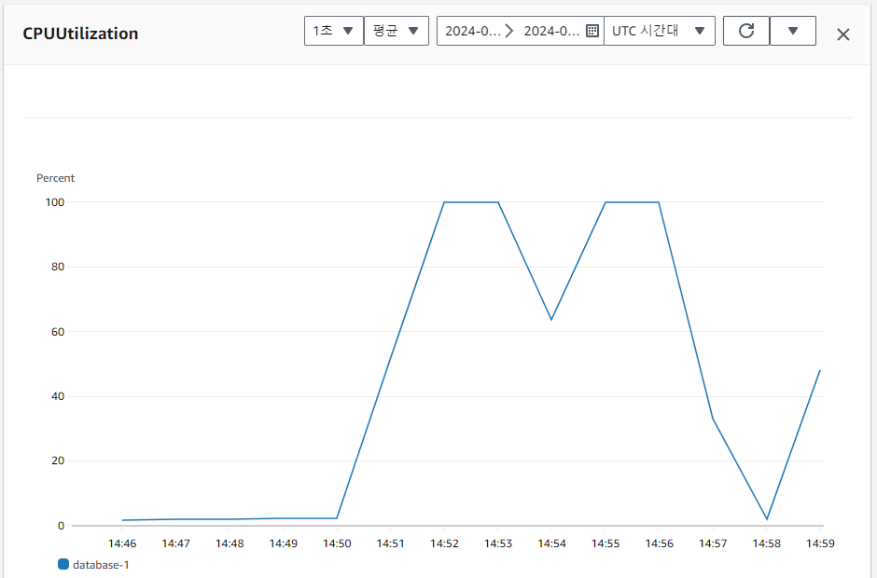
테스트 - 부하
쓰레드 300, 루프 50으로 설정
웹은 0%의 오류율과 짧은 로드시간
서버는 비교적 높은 오류율과 긴 로드시간
DB의 과부하로 인한 문제로 추정
라벨 | 표본 수 | 평균(ms) | 오류 % | 최소값(ms) | 최대값(ms)
웹 | 10014 | 18 | 0.00% | 7 | 288
서버 | 10314 | 12051 | 12.29% | 90 | 35243

Slide 16
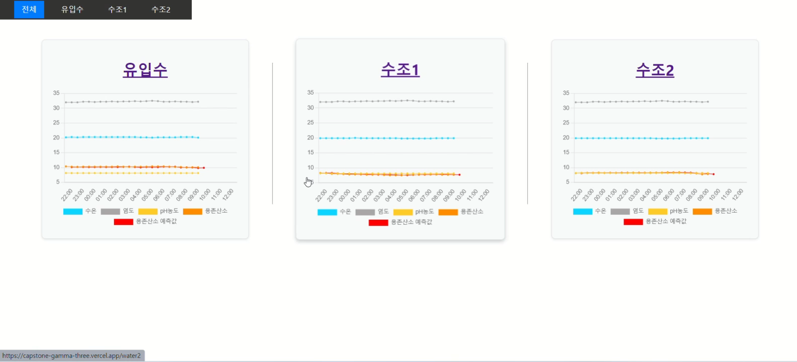
데모
https://capstone-gamma-three.vercel.app

Slide 17
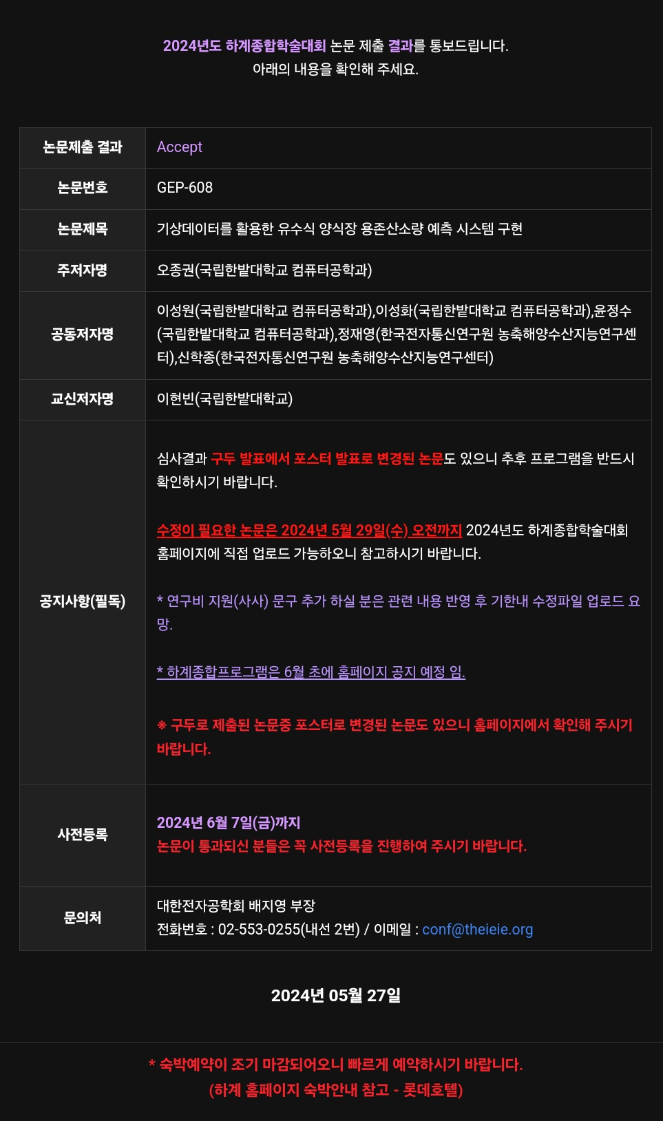
향후 계획
전자공학회 학술대회 발표(6.27예정)
프론트 - 앱 개발(임계치보다 낮으면 알람)
백엔드 – 산소공급기 제어 및 자동 조절기능, DB의 부하 문제 해결
인공지능 - 용존산소량 성능개선(정확도 향상, 예측시간 간격확장)

Slide 18
Q&A

Slide 19
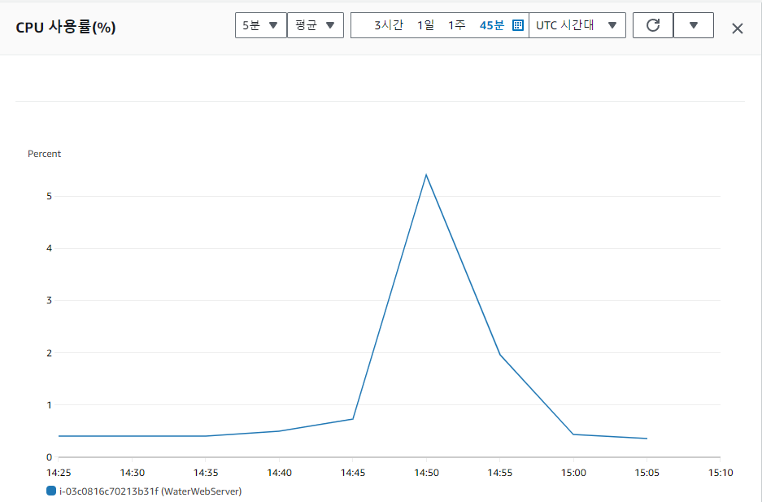
테스트 - 부하
원인
서버의 CPU사용률은 최대 5%
DB의 CPU사용률 100%까지 증가
DB의 과부하로 인한 문제로 추정

Slide 20
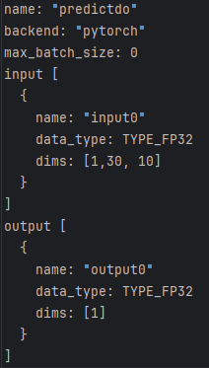
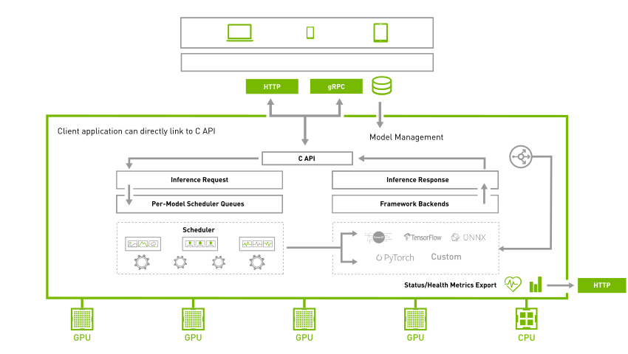
주요기능 - ML서버
Triton inference server
30*10행렬의 데이터로 POST요청
1개의 용존산소량 예측값을 반환
Notes:
다양한 모델 프레임워크 지원 및 추론 기능 제공
C++ level의 고성능 추론
Kubernetes를 이용한 확장 및 모니터링 지원
모델 앙상블
Single GPU, Multiple Model
모델 버전 관리
https://developer.nvidia.com/ko-kr/nvidia-triton-inference-server
https://tech.kakaopay.com/post/model-serving-framework/

